Slide 1
A t u t t o c a m p o
ANNO ASSOCIATIVO 2021- 2022

Slide 2
Fissi su di Lui
L’icona biblica (Lc 4,14-21) ci invita alla contemplazione, a spalancare gli occhi stupiti davanti a Gesù, accogliendo una novità che scuote e rigenera.
La contemplazione del Signore, lo sguardo fisso su di Lui, deve infatti sollecitarci, in particolare in una stagione ancora complessa ma allo stesso tempo ricca di speranza come quella attuale, ad avere lo stesso sguardo di Gesù, a essere attenti alla realtà che siamo chiamati ad abitare e servire e ad averne cura.
Se Lui è sempre presente, chi desidera camminare sulla via della prossimità può divenire il buon ”giardiniere” che fa fiorire la vita associativa. Che i nostri occhi stupiti abbiano davvero incontrato Gesù lo si vedrà da come saremo misericordiosi e ospitali verso ogni fratello.

Slide 3
La proposta formativa
“QUESTIONE DI SGUARDI” vuole accompagnare gli adulti nel diventare consapevoli che lo sguardo amorevole di Gesù cambia il modo di ciascuno di vedere le cose, e soprattutto di coloro che stanno accanto.

Slide 4
Rende capaci di scorgere in ogni persona, al di là delle sue capacità e delle sue cadute, un figlio di Dio da sempre amato, un fratello o una sorella che non si può ignorare, con il quale intraprendere un cammino condiviso al servizio della Chiesa e del mondo.

Slide 5
Non ve ne accorgete? È l’interrogativo che accompagna il percorso formativo dei giovani in questo anno associativo. Come giovani di Ac vogliamo guardare con coraggio, speranza e profezia al nostro tempo, lasciandoci interrogare e provocare dalle sue sfide. Attraverso le figure di Isaia, Geremia e Osea, siamo chiamati a riscoprire tre atteggiamenti che ci rendono profeti: essere giovani portatori di un dono, protagonisti e cercatori di bellezza. Tra i temi chiave del percorso di quest’anno: la fiducia, la prossimità e la cura sociale saranno al centro della nostra formazione, alla luce del tempo particolare che siamo chiamati a vivere.

Slide 6
Il percorso dei gruppi giovanissimi è incentrato sul tema del ritorno, da leggersi innanzitutto come il bisogno costante di tornare a Lui. Radici, Compagnia, Creatività e Speranza sono i temi dei quattro moduli che verranno affrontati nell’anno associativo (contenuti all’interno della guida Punto di non ritorno), pensati come gli strumenti indispensabili per questo viaggio di ritorno che vogliamo vivere con i giovanissimi.

Slide 7
AZIONE CATTOLICA DEI RAGAZZI
2 0 2 1 / 2 0 2 2

Slide 8
DOMANDA DI VITA
Mi guardi?
Domanda di autenticità-originalità
«Mi guardi?» esprime il desiderio dei piccoli di essere visti, quasi un bisogno primordiale.
È il desiderio di essere accolti nelle proprie fragilità, è sapere di essere guardati per ri-vedersi e riconoscere che ciascuno porta con sé qualcosa di unico e originale.

Slide 9
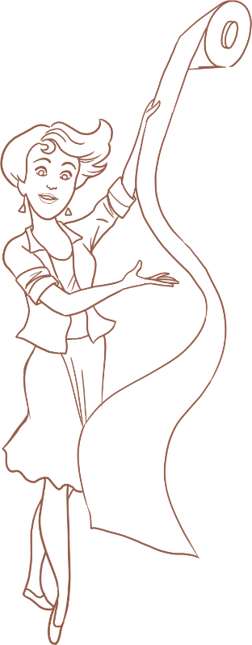
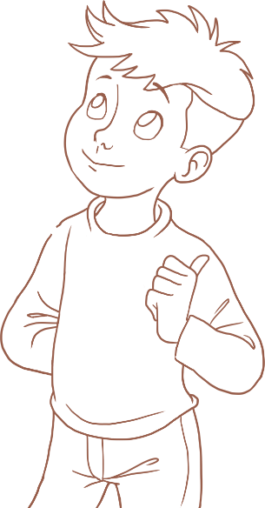
CATEGORIA
Novità
Accompagnare i bambini e i ragazzi a entrare nel mistero di Cristo significa aiutarli a riscoprirlo come persona presente nella loro vita.
È Cristo il maestro che prende per mano l’esistenza e rivela all’uomo l’umanità piena.

Slide 10
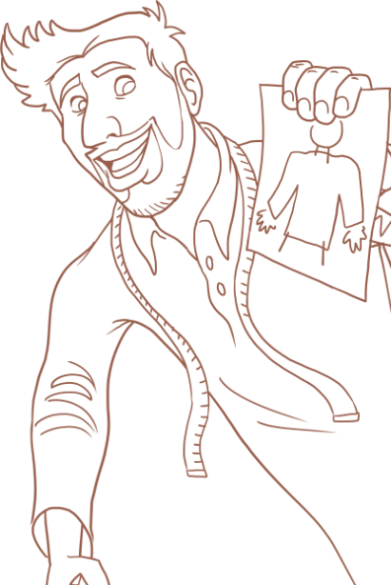
AMBIENTAZIONE
La sartoria
I bambini e i ragazzi scopriranno la sartoria come luogo fisico in cui si realizzano abiti, ma anche e soprattutto come spazio nel quale si esprime l’arte del creare.
In sartoria ognuno è guardato per ciò che è, per ognuno viene progettato qualcosa di unico e irripetibile.

Slide 11
Come
MSAC
ci
Sostenere insieme al Forum delle associazioni studentesche le sfide del PNRR (Piano Nazionale di Ripresa e Resilienza) e progettare un esame di stato che tenga conto di competenze e passioni degli studenti.
Incontrare i giovanissimi durante i CIPS, Campi interregionali per studenti, per informarci e confrontarci sul tema dell’inclusione.
Coinvolgere i nostri territori in progetti per il bene comune e la formazione di cittadini consapevoli e partecipi della vita del Paese.
impegneremo
a
:

Slide 12
Linee annuali MLAC 2021/22
Il cammino di quest’anno farà riferimento principalmente alle ricadute della Settimana sociale che si svolgerà a Taranto (21/24 ottobre). Si sono svolti, durante l’estate 2021, tre appuntamenti in preparazione alla Settimana sociale in tre luoghi d’Italia, i cui temi saranno approfonditi nel cammino annuale.

Slide 13
MLAC
Sono diversi i temi che ci sollecitano e che saranno affrontati, sui diversi piani (ecclesiale, sociale e associativo) attraverso la produzione di schede di animazione per i gruppi. Quelli individuati sono:
Approfondimento e attuazione del Piano Nazionale di Ripresa e Resilienza (PNRR)
Impatto dello smart working sulla vita dei gruppi e delle persone
Uso dell’Artificial Intellegence (AI) nei diversi ambiti di vita
Sicurezza sul lavoro
Anno di San Giuseppe

Slide 14
MLAC
Iniziative
10 Ottobre Celebrazione della Giornata Mondiale del lavoro dignitoso
Bando di progettazione sociale 21/22 (La celebrazione dei quindici anni del bando di progettazione sociale determinerà un rilancio dell’iniziativa per i prossimi anni)
Anno di San Giuseppe

Slide 15
Area Internazionale/Forum Internazionale Azione Cattolica
30° FIAC “Azione Cattolica Passione Cattolica” - Roma e online, 26-27 novembre 2021. Festeggiamo insieme alle Ac di tutto il mondo il 30° anniversario dalla nascita del Forum Internazionale Azione Cattolica.
Progetto Erasmus+ “Supporting Volunteers in Youth Organizations” (SVYO)​: il Settore Giovani di Ac partecipa insieme ai giovani delle Ac di Malta, Romania e Spagna, con la collaborazione del FIAC. Obiettivo del progetto è quello di meglio comprendere i bisogni formativi dei giovani educatori nelle nostre associazioni, attraverso la realizzazione di una ricerca che coinvolgerà tutti i giovani delle Ac dei paesi partecipanti.

